Slide 1
Научно-исследовательская работа Разработка прототипа Android-приложения для улучшения качества проживания в общежитии
Выполнил:
Чалых Г.В. 932003
Научный руководитель:
Ассистент кафедры программной
инженерии Иванова Л.С.

Slide 2
Идея приложения
Сервис, содержащий систему оповещения, а также всю необходимую информацию для студентов общежития

Slide 3
Цель:
Реализация сервиса для студенческих общежитий
Задачи:
Анализ требований;
Проектирование архитектуры;
Разработка приложения

Slide 4
Стек технологий:
OC – Android 5.0 и новее
IDE – Android Studio
Язык программирования – Java
Архитектура – MVVM

Slide 5
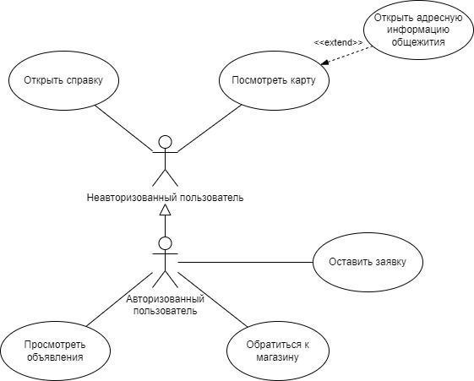
Диаграмма вариантов использования

Slide 6
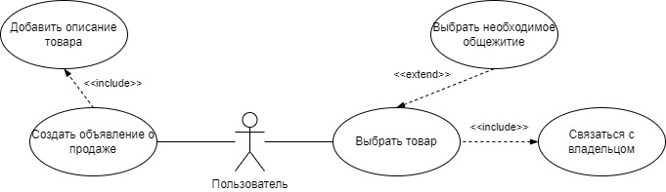
Воспользоваться магазином

Slide 7
Нефункциональные требования:
Push уведомления
Актуальное обновление информации
Реализация главного экрана:
Возможность наложения авторизации и справки поверх карты

Slide 8
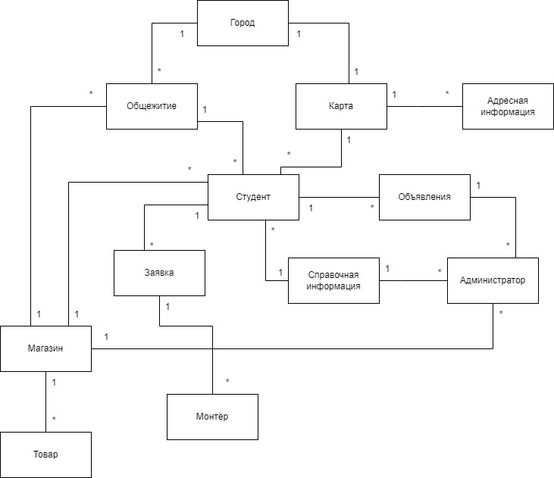
Модель предметной области:

Slide 9
Список экранов:
Авторизация
Окно справочной информации
Карта
Объявления
Окно конкретного объявления
Магазин
Окно выбранного товара
Окно размещения своего товара
Окно заявки
Окно заявки

